Slide 1
Образовательное веб-приложение "Build a computer - Собери компьютер"
Государственное бюджетное общеобразовательное учреждение города Москвы “Школа №1347”
Номинация проекта: «образовательное приложение»
Авторы проекта:
Иванов Максим Александрович
Шахвердов Ренат Рантикович
Учащиеся 10-В класса
Руководители проекта:
Тапехина Анна Анатольевна
Учитель информатики
Малкова Наталья Анатольевна
Учитель математики
2021 г.

Slide 2

Идея
Основной идеей проекта является доступное, современное образовательное приложение, помогающее получить и закрепить навыки сборки компьютеров различных конфигураций, предназначенных для определенных задач и нужд.

Slide 3

Цель, задачи
Целью проекта является создание веб-приложения, позволяющего получить и закрепить навыки сборки компьютера.
Задачи:
Собрать необходимую информацию
Разработать приложение
Подготовить презентацию

Slide 4

Критерии оценки результата
Приложение должно соответствовать таким требованиям, как:
Простота использования
Доступность
Современность
Информативность
Практическое применение

Slide 5

Этапы работы над приложением
Разработка приложения включала в себя несколько этапов:
Определение механик приложения
Разработка дизайна приложения
Разработка тестовой версии приложения
Тестирование приложения
Доработка приложения

Slide 6

Механики приложения
Во время использования приложения пользователь последовательно проходит несколько заранее определенных этапов:
Выбор задания
Сборка компьютера
Выбор комплектующих
Установка комплектующих
Оценка результата

Slide 7
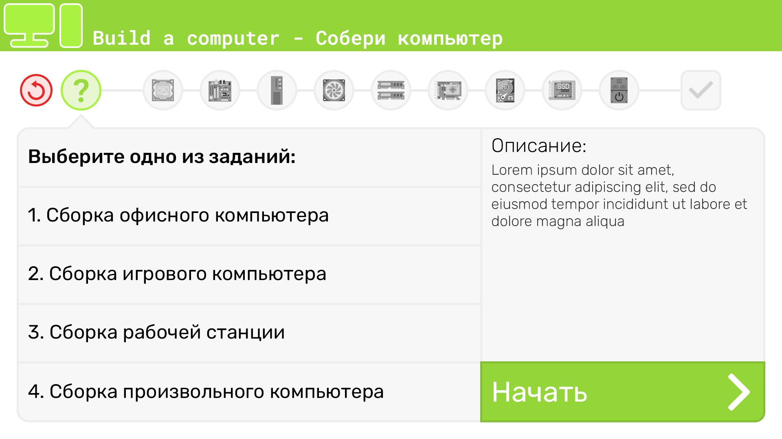
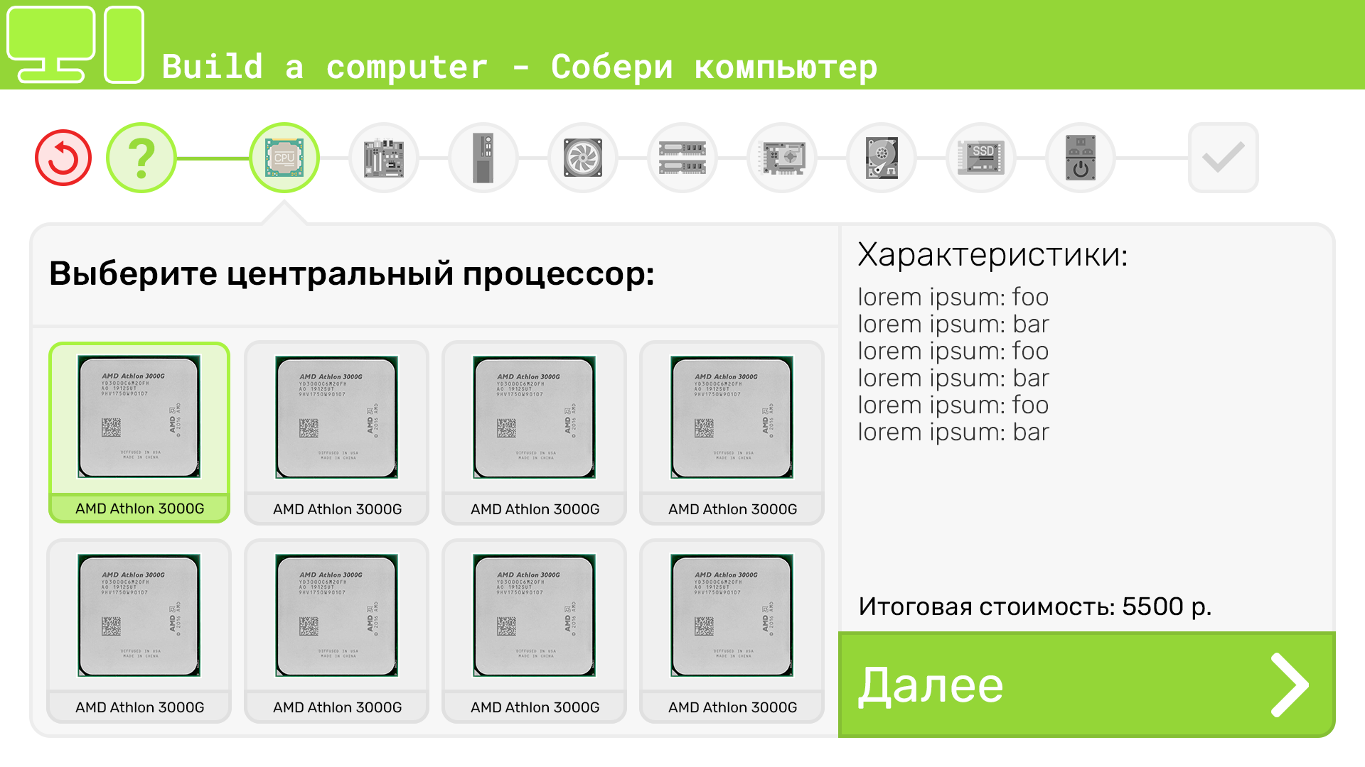
Дизайн приложения
Выбор задания
Выбор детали на примере центрального процессора

Slide 8
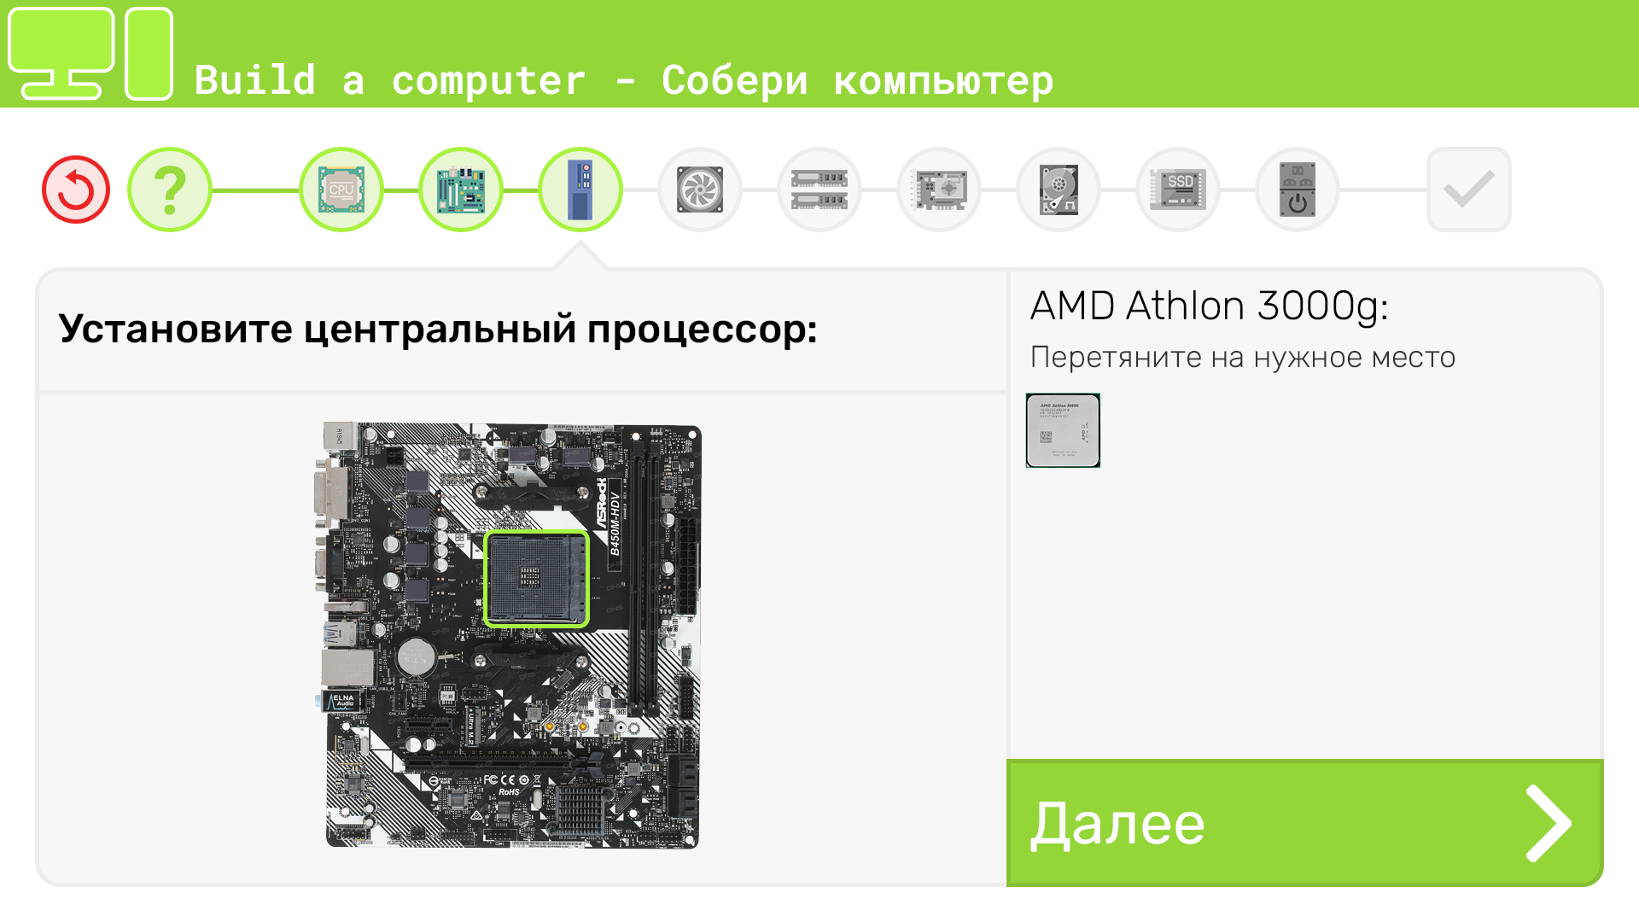
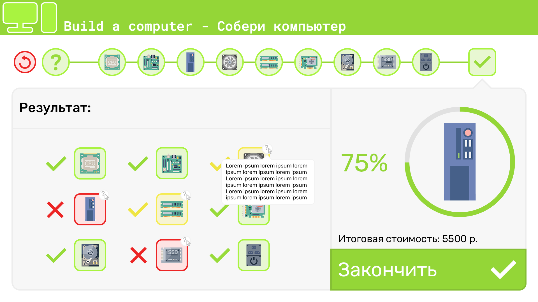
Дизайн приложения
Установка детали на примере центрального процессора
Оценка результата

Slide 9
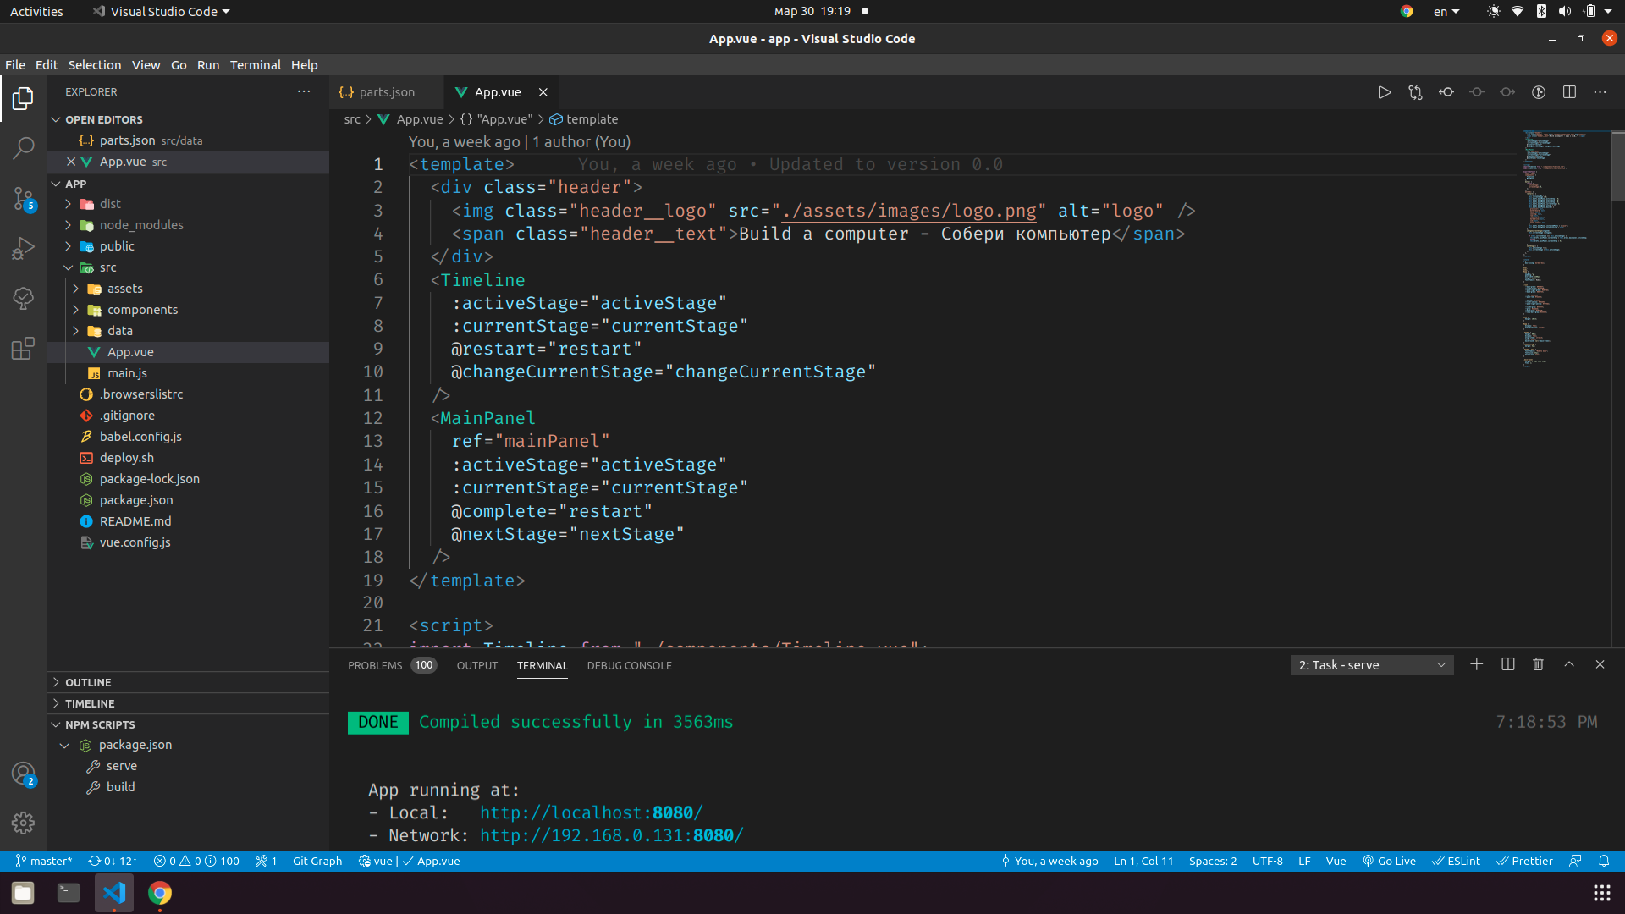
Разработка приложения
Программный код

Slide 10
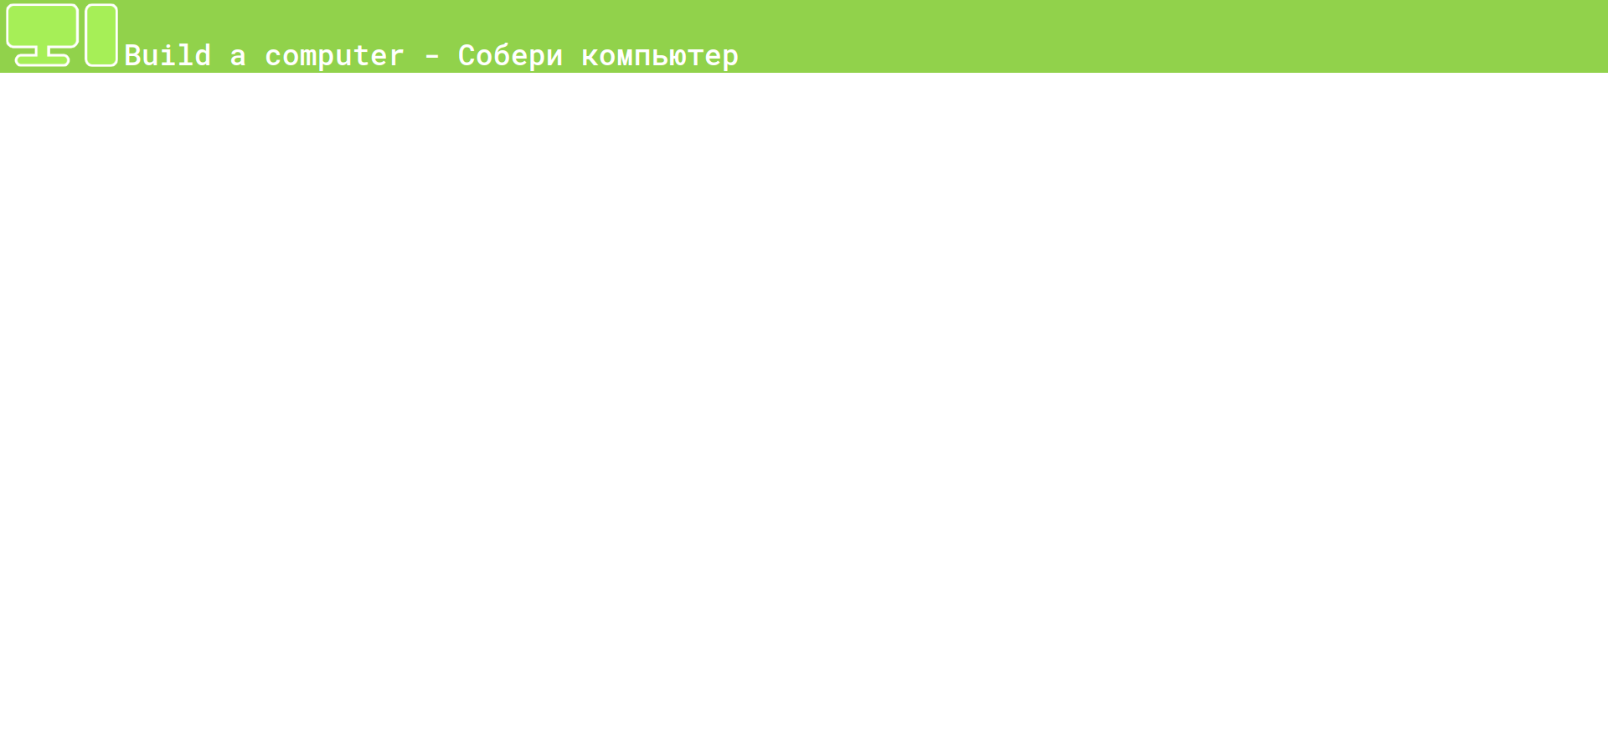
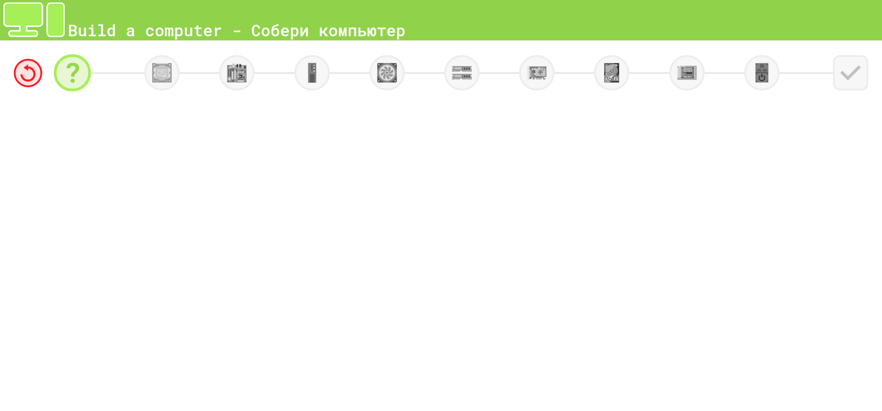
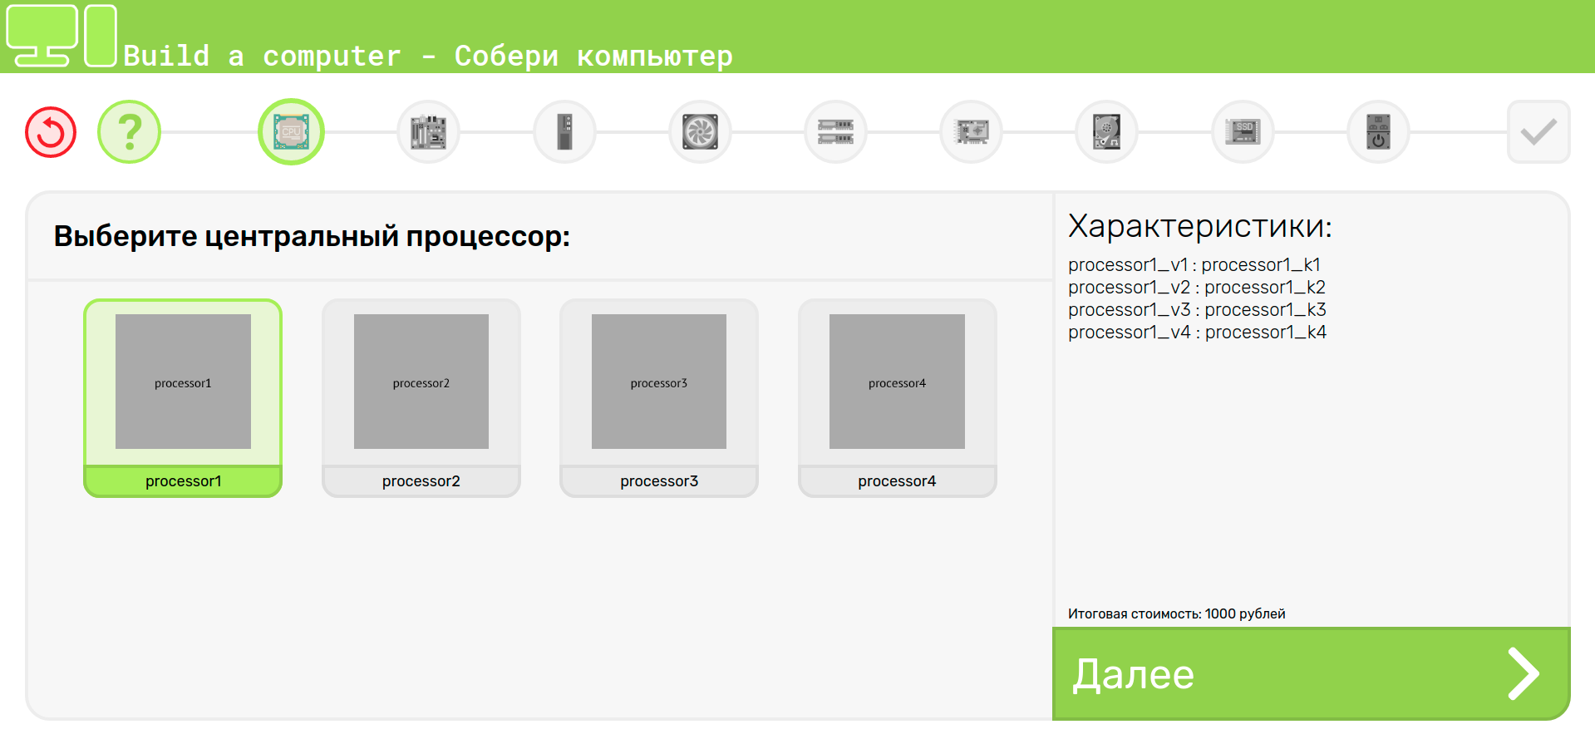
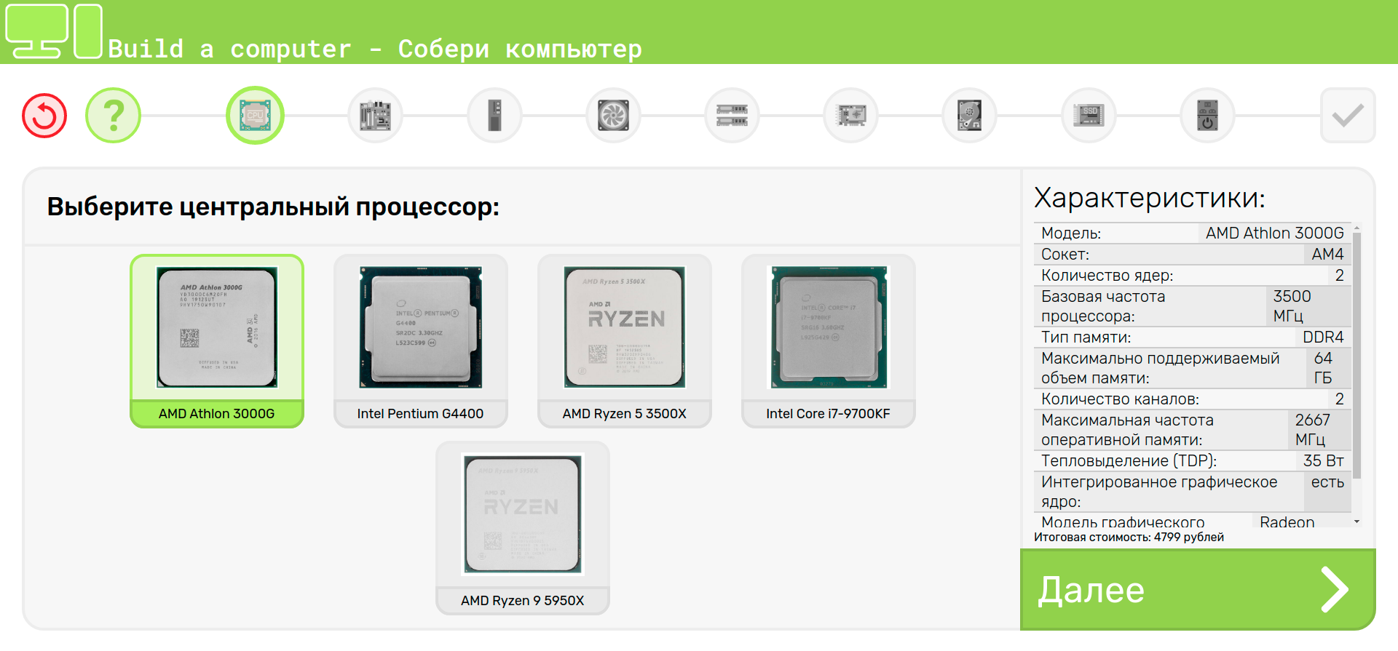
Этапы разработки приложения
Последовательная разработка компонентов приложения

Slide 11
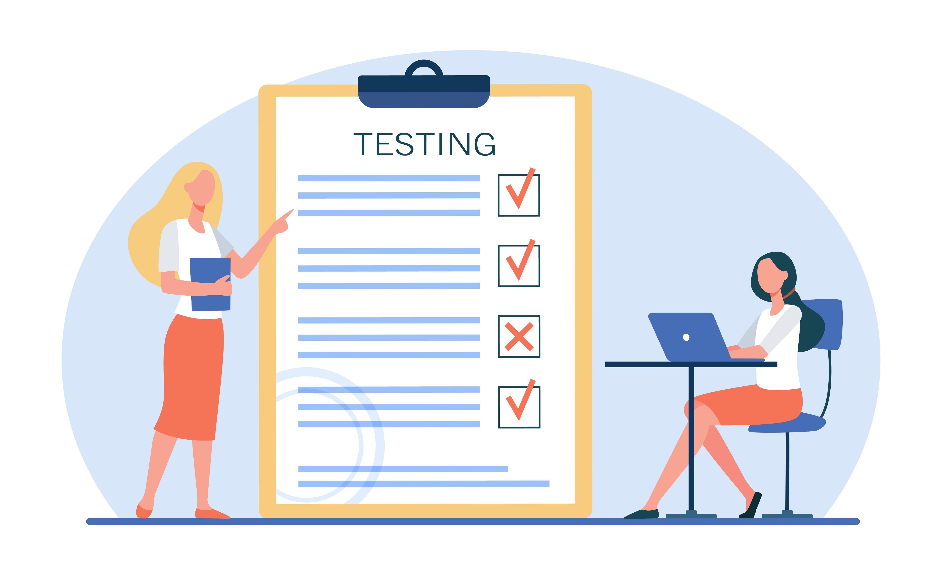

Тестирование
В ходе тестирования работа приложения была проверена в следующих браузерах:
Chrome для Windows
Chrome для macOS
Firefox для Windows
Firefox для macOS
Safari для macOS
Chrome для Android
Safari для iOS
В итоге были выявлены нарушения в работе приложения в браузере Safari для iOS.

Slide 12

Результат
Приложение доступно в сети интернет по адресу:
https://maximivanov2004.github.io/assemble_the_computer/index.html

Slide 13

Вывод
Приложение готово и отвечает поставленным требованиям. Это означает, что цель проекта достигнута. Полученное приложение может быть успешно внедрено в школьную образовательную программу и сервис МЭШ (Московская электронная школа) и использоваться не только взрослыми, но и детьми школьного возраста, подростками.

Slide 14
Перспективы
В перспективах развития приложения есть как относительно небольшие составляющие, так и большие, устремленные в будущее.
Вот список небольших, но важных изменений и дополнений, планируемых на ближайшее будущее:
Мобильная версия приложения – адаптивность интерфейса под смартфоны и планшеты
Оптимизация программного кода
Расширение базы комплектующих и добавление новых заданий
Улучшение интерфейса, информативности и доступности
Большие, далекие перспективы, планируемые в обозримом, но не ближайшем будущем:
Расширение функционала – добавление обучающих материалов, продвинутых механик
Локализация интерфейса на наиболее популярные иностранные языки
Внедрение в образовательные программы
Привлечение инвестиций

Slide 15

Используемые ресурсы и программы
Картинки: https://www.freepik.com/
Ссылки на исследования: https://ru.wikipedia.org/wiki/Список_стран_по_числу_пользователей_Интернета
Информация о сборке компьютера: https://lifehacker.com/how-to-build-a-computer-the-complete-guide-5828747
https://www.wired.com/story/how-to-build-a-pc/
Информация о комплектующих: https://www.dns-shop.ru/catalog/17aa522a16404e77/komplektuyushhie-dlya-pk/
https://market.yandex.ru/catalog--kompiuternye-komplektuiushchie/54536?hid=91018&pokupki=1
Образовательные ресурсы и документация: https://www.vuemastery.com/
https://v3.vuejs.org/guide/introduction.html
Графический редактор:
Adobe Photoshop cc 2020
Среда разработки:
Visual studio code
Презентация:
Microsoft PowerPoint 365

